Slide 1
Package Diagram Component Diagram Deployment Diagram

Slide 2
Main Points
Package Diagram
Package diagram Application Notes
Package diagram Case Study
Component Diagram
Deployment Diagram

Slide 3
What is Package Diagram ?
在面向对象软件开发的视角中，类显然是构建整个系统的基本构造块。但是对于庞大的应用系统而言，其包含的类将是成百上千，再加上其间“阡陌交纵”的关联关系、多重性等，必然是大大超出了人们可以处理的复杂度。这也就是引入了“包”这种分组事物构造块。
包的作用是： 1）对语义上相关的元素进行分组； 2）定义模型中的“语义边界”； 3）提供配置管理单元； 4）在设计时，提供并行工作的单元； 5）提供封装的命名空间，其中所有名称必须惟一；

Slide 4
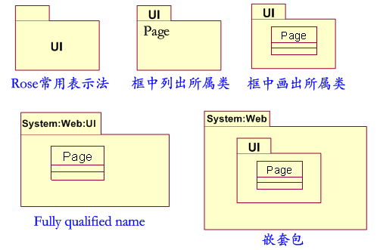
Basic Concepts
名称：每个包都必须有一个与其它包相区别的名称 。
拥有的元素：在包中可以拥有各种其它元素，包括类、接口、构件、节点、协作、用例，甚至是其它包或图
包与包中的元素是一种组成关系，因此一个元素只能属于一个同级包 。

Slide 5
Basic Concepts
包的可见性：可以用“+”来表示“public”，用“#”来表示“protected”，用“-”来表示“private” 。
包的关系：
《use》关系：是一种默认的依赖关系 ，说明客户包（发出者）中的元素以某种方式使用提供者包（箭头指向的包）的公共元素，也就是说客户包依赖于提供者包
《import》关系：最普遍的包依赖类型，说明提供者包的命名空间将被添加到客户包的命名空间中，客户包中的元素也能够访问提供者包的所有公共元素
《access》关系：只想使用提供者包中的元素，而不想将其命名空间合并则应使用该关系
《trace》关系：想表示一个包到另一个包的历史发展，则需要使用《trace》关系来表示 （通常表示分析模型和设计模型间的依赖，不常用）
注意：不要刻意区分《access》、《import》、《use》的区别，仅当表明“命名空间”的处理方法时再表明，它不是关键的建模目标。

Slide 6
Association
《use》关系：是一种默认的依赖关系 ，说明客户包（发出者）中的元素以某种方式使用提供者包（箭头指向的包）的公共元素，也就是说客户包依赖于提供者包
《import》关系：最普遍的包依赖类型，说明提供者包的命名空间将被添加到客户包的命名空间中，客户包中的元素也能够访问提供者包的所有公共元素
《access》关系：只想使用提供者包中的元素，而不想将其命名空间合并则应使用该关系
《trace》关系：想表示一个包到另一个包的历史发展，则需要使用《trace》关系来表示 （通常表示分析模型和设计模型间的依赖，不常用）
注意：不要刻意区分《access》、《import》、《use》的区别，仅当表明“命名空间”的处理方法时再表明，它不是关键的建模目标。

Slide 7
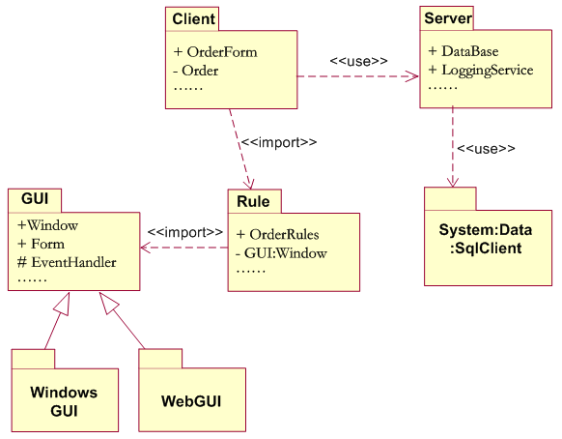
Example

Slide 8
Stereotype of the package
《system》和《subsystem》构造型：《system》构造型的包表示正在建模的整个系统，而《subsystem》构造型的包则表示正在建模的系统中某个独立的部分
《facade》构造型：只是某个其它包的视图，它主要用来为其它一些复杂的包提供简略视图
《stub》构造型：是一个代理包，它服务于某个其他包的公共内容，这通常应用于分布式系统的建模中
《framework》构造型：用来表示一个框架的，框架是一个领域内的应用系统提供可扩充模板的体系结构模式。

Slide 9
Package mapping principle
设计包时应遵循以下原则:
重用等价原则(Reuse Equivalency Principle, REP)
把类放入包中时, 应考虑把包作为可重用的单元.
共同闭包原则(Common Closure Principle, CCP)
把需要同时改变的类放在同一个包中.
共同重用原则(Common Reuse Principle, CRP)
不会一起使用的类不要放在同一个包中.
非循环依赖原则(Acyclic Dependencies Principle, ADP)
包之间的依赖关系不要形成循环.

Slide 10
Package mapping principle
最小化包之间的依赖，最小化每个包中的public、protected元素的个数，最大化每个包中private元素个数
在建模时应该避免包之间的循环依赖，也就是不能够包含相互依赖的情况，对于这种情况应进行分析：

Slide 11
Main Points
Package Diagram
Package diagram Application Notes
Package diagram Case Study
Component Diagram
Deployment Diagram

Slide 12
Application Notes
每个包都应该是在概念、语义上相互接近的元素组成；
对每个包找出应标记为公共的元素，但应尽可能地少；
一般使用默认的《use》构造型，在映射到编程时考虑明确《import》构造型；
考虑采用泛化来对特殊包进行建模。
在表示这种模型时，注意只标明对每个包都起核心作用的元素；另外也可以标识每个包的文档标记值，以使其更加清晰

Slide 13
Application Notes
Business structure Modeling
Architecture Modeling

Slide 14
Business structure Modeling
业务架构可以使用领域包和组织结构包来表示业务只要领域和组织结构关系。

Slide 15
What Is Architecture?
Software architecture encompasses a set of significant decisions about the organization of a software system.
Selection of the structural elements and their interfaces by which a system is composed
Behavior as specified in collaborations among those elements
Composition of these structural and behavioral elements into larger subsystems
Architectural style that guides this organization
Grady Booch, Philippe Kruchten, Rich Reitman, Kurt Bittner; Rational
(derived from Mary Shaw)
Notes:
Emphasize that the rationale for the architectural decisions is very important. Remember that the RUP is use-case driven AND architecture-centric. Therefore, the architecture is going to drive design activities.

Slide 16
Architecture Constrains Design and Implementation
Architecture involves a set of strategic design decisions, rules or patterns that constrain design and construction.
Code
Implementation
Design
Architecture
Architecture decisions are the most fundamental decisions, and changing them will have significant effects.
Notes:
If architecture is strategic design, then the rest of the design is the tactical design.

Slide 17
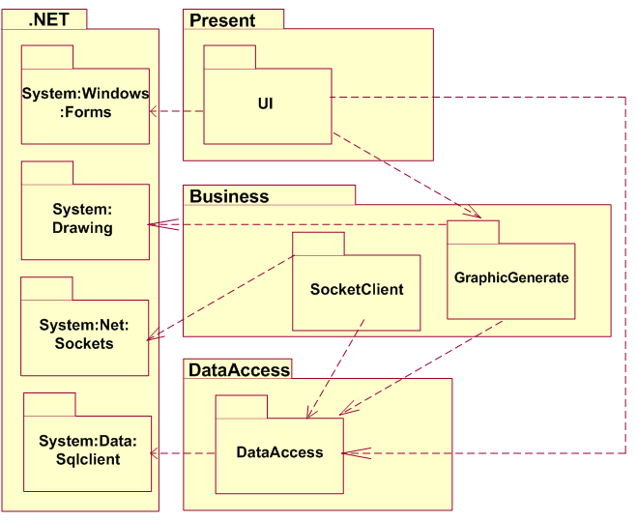
Architecture Modeling
对体系结构进行建模，是包图更有意义的一个用途。体系结构是一个软件系统的核心逻辑结构 。
常用的体系结构 模式包括分层、 MVC、管道、黑 板、微内核等。

Slide 18
Main Points
Package Diagram
Package diagram Application Notes
Package diagram Case Study
Component Diagram
Deployment Diagram

Slide 19
Case Study: 股票系统
分析系统工作流程： 1）通过Internet连接到股票信息服务器，获取实时的股票信息，并存入数据库中。 2）根据用户的输入和选择，从数据库中获取相应的信息，展现在屏幕中。 3）在数据的展现过程中，将需要绘制大量的图表
根据功能模块组织包：
包 | 分析与功能 | .NET支持包
SocketClient | 负责连接Internet服务器，获取实时股票信息 | System.Net.Sockets
DataAccess | 负责从数据库读写实时股票信息 | System.Data.Sqlclient
UI | 负责响应用户输入和选择，并展现信息 | System.Windows.Forms
GraphicGenerate | 负责根据数据库的信息生成相应的图表 | System.Drawing

Slide 20
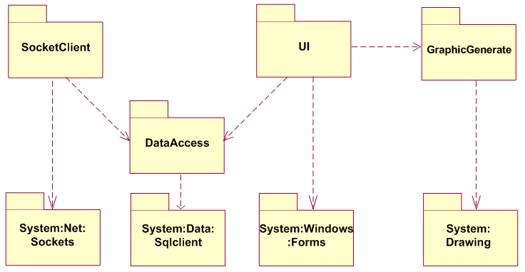

Slide 21
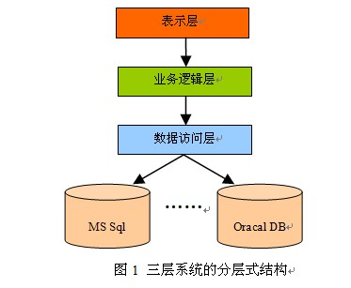
Practice: 三层结构的信息管理系统
三层架构(three-tier architecture) 通常意义上的三层架构就是将整个业务应用划分为：表现层（UI）、业务逻辑层（BLL）、数据访问层（DAL）。区分层次的目的即为了“高内聚，低耦合”的思想。
结合熟悉的信息管理系统和应用框架绘制一个三层结构的系统体系结构包图。

Slide 22
Main Points
Package Diagram
Package diagram Application Notes
Package diagram Case Study
Component Diagram
Deployment Diagram

Slide 23
Component
组件（Component）是系统的物理的可替换的单位，它把系统的实现打包，并提供一组接口的实现（Realization）。
组件代表系统的一个物理实现块，代表逻辑模型元素如类、接口、协同等的物理打包。
组件本身遵从和提供一组接口的实现，它们代表了由驻留在组件内部的模型元素所实现的服务。组件用于对系统配置节点上的物理事物建立模型。
常见的组件有系统的配置组件，如COM+组件、Java Beans等。
组件也可以是软件开发过程中的产物，如软件代码（源码、二进制码和可执行码）等。

Slide 24
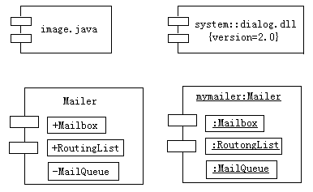
Component
组件的图标是一个大矩形的左边嵌二个小矩形。组件必须有名字。
简单组件：只标出组件名。
在组件名之后或之下，可以用括在花括号中的文字（即标记值）说明组件的性质，如“{version=2.0}”等。
扩充组件：当需要了解组件所包含的模型元素时，则需要把每个模型元素的名字在组件的大矩形框里列出，这称为扩充的组件。

Slide 25
Component
组件在很多方面与对象类相似，如都有名字，都有实例，都能实现接口，都存在着联系等。
组件的实例代表运行期间的可执行软件模块。例如，图中的组件“mymailer:Mailer”就是组件“Mailer”的一个实例，它存在于运行期间。组件的实例只用于配置图中。
组件的性质的表示法与类相同。组件所包含的模型元素的可视性同样有“公共”、“保护”、“私用”等。
组件和类有实质性的区别。
组件代表物理事物，而类代表事物的逻辑抽象，因此组件可以用于配置图的节点中，而类不能。
一般组件只有操作，外界只能通过接口接触它们，而类可以直接有属性和操作。

Slide 26
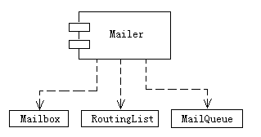
Component
组件是一组逻辑元素（如类、协同等）的物理实现。一个类可以由一个或多个组件实现。
组件和类的关系是一种依赖关系，组件拥有类，类不存在了，包含它的组件也就不存在了。
通常，组件与类的依赖联系不必用图形显式表示，可以在说明文档中予以说明。
例：组件“Mailer”依赖于类“Mailbox”、“ RoutingList”和“MailQueue” 。

Slide 27
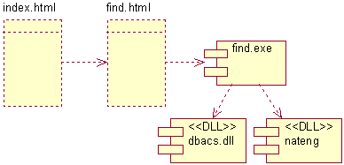
Component diagram
构件图(Component diagram)显示一组构件以及它们之间的相互关系, 包括编译、链接或执行时构件之间的依赖关系。
构件图是对OO系统物理方面建模的2个图之一。

Slide 28
Types of components
按照组件的作用可以把组件分为以下3种：
1．配置组件（Deployment Component）
配置组件是构成一个可执行的系统的必需的组件，如动态连接库（DLL）、执行程序（EXE）等。
UML的组件可以表达典型的对象模型，如COM+、 CORBA、JAVA Beans、Web页、数据库表等内容。
2．工作产品组件（Work Product Component）
工作产品组件是在软件开发阶段使用的组件，它们包括源程序文件、数据文件等。
配置组件是根据工作产品组件建立的。
3．执行组件（Execution Component）
执行组件是执行系统的部件，如COM+的一个对象，它是一个动态连接库（DLL）的实例。

Slide 29
Stereotype of the component
UML定义了以下5个用于组件的标准构造型：
1．<<executable>>
说明一个组件可以在系统的节点上执行。
2．<<library>>
说明一个组件是一个静态的或动态的对象库。
3．<<table>>
说明一个组件代表的是一个数据库表。
4．<<file>>
说明一个组件代表的是一个文档，它包含的是源代 码或数据。
5．<<document>>
说明一个组件代表的是一个文档。

Slide 30
Association
组件之间可以有依赖联系。组件之间的依赖是指，一个组件的模型元素使用另一个组件的模型元素。组件也可以通过接口实现依赖联系。
组件通过接口依赖的图形表示方式有两种，一种是简单的表示法，另一种通过扩充的接口来表达。
由一个组件实现的接口称为输出接口（Export Interface），意指该接口是组件提供给其他组件的服务。一个组件可以提供多个输出接口。
为一个组件所使用的接口称为输入接口（Import Interface），意指该组件遵从该接口，建立在该接口上。
一个组件可以遵从多个输入接口。一个组件可以既有输入接口，又有输出接口。
通过输入接口和输出接口所实现的组件之间的依赖称为输入依赖（Import Dependency）。

Slide 31
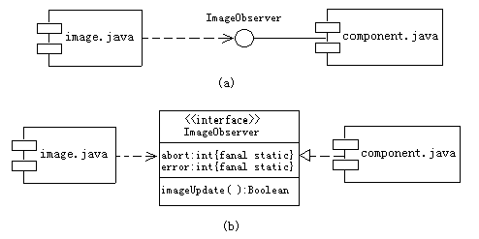
Import Dependency

Slide 32

Association
根据组件的种类的不同，组件之间的依赖可以分为两种：开发期间的依赖和调用依赖。
开发期间的依赖是指在编译阶段和连接阶段的组件之间的依赖。
如图，客户组件依赖于供应者组件。供应者组件在开发期间存在，但并不需要在运行期间存在。

Slide 33
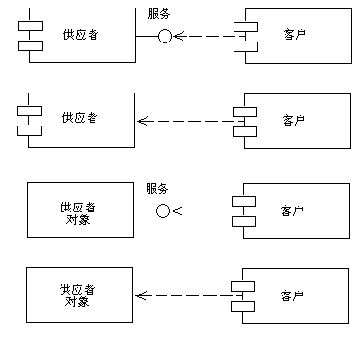
Call Dependency
调用依赖（Call Dependency）是指一个组件调用或使用另一个组件的服务。
客户组件调用或使用供应者组件的服务，调用可以直接进行，或通过接口进行。供应者组件的元素可以是组件的型或对象。
调用依赖可以发生在开发期间的组件的型之间，用组件图表示；调用依赖也可以发生在运行期间的组件的实例之间，可在配置图中表示。

Slide 34
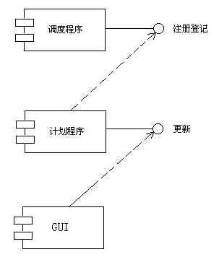
Example

Slide 35
Component diagram Application Notes
组件图由组件、接口和组件之间的联系构成，其中的组件可以是源码、二进制码或可执行程序。
组件图表示系统中的不同物理部件及其联系，它表达的是系统代码本身的结构。
组件图只有类型（Type）的形式，没有实例形式。为了显示组件的实例需要使用配置图。
组件图用于下列事物建立模型：系统的源代码、系统的发布版本、物理数据库、自适应系统等。
组件图也可以用于建立业务模型，此时的组件是业务的过程和文档。
组件图还可以用于建立开发期间的软件产物的依赖关系，用于系统开发的管理。

Slide 36
Steps to draw the Component diagram
（1）确定组件。
（2）对组件加上必要的构造型。如标准构造型<<executable>>、<<library>>、<<table>>、<<file>>、<<document>>，或自定义新的构造型。
（3）确定组件之间的联系。最常见的组件之间的联系是通过接口依赖。一个组件使用（输入）某个接口，另一个组件实现（输出）该接口。
（4）必要时把组件组织成包。
（5）绘制总体组件图。

Slide 37
Main Points
Package Diagram
Package diagram Application Notes
Package diagram Case Study
Component Diagram
Deployment Diagram

Slide 38
Deployment diagram
部署图(Deployment diagram)也称配置图、实施图, 是对OO系统进行物理建模的图. 它用来显示系统中计算结点的拓朴结构和通信路径与结点上运行的软、构件等.
一个系统只有一个部署图, 部署图通常用于理解分布式系统。
部署图由体系工程师、网络工程师、系统工程师等共同描述。

Slide 39
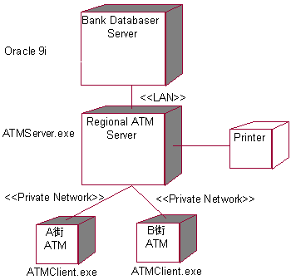
Deployment diagram

Slide 40

Basic Concepts
(1) 结点(node)
结点是运行时代表计算资源的物理元素, 结点通常有内存及处理能力. 它可以是物理设备及运行在该设备上的软件系统.
结点有2种类型:

Slide 41

Basic Concepts
(2) 连接(connection)
连接是表示2个硬件之间的关联关系. 可以有角色、多重性、约束、版型等.

Slide 42
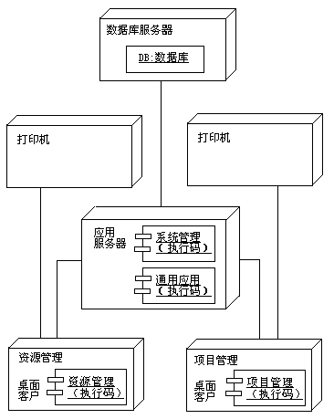
Example

